Slide 1





Wipia java study
enum
[ 열거체 ]
START

Slide 2


enum
PRESENTATION
enum 이란?
enum의 도입 개요
enum의 사용 방법
장점
마무리
index

Slide 3



enum
enum의 개요
enum이란 enumerated type의 줄임말로 열거형 요소, 멤버 라고 불리는 명명된 값의 집합을 이루는 자료형입니다.
열거자의 이름은 해당 언어의 상수 역할을 하는 식별자임.!
즉 연관된 상수집합

Slide 4


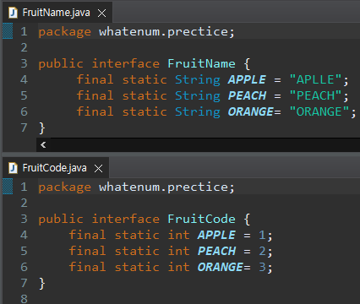

enum
문제 1
같은 이름의 변수를 선언하려면 다른 클래스 여야한다 !

Slide 5
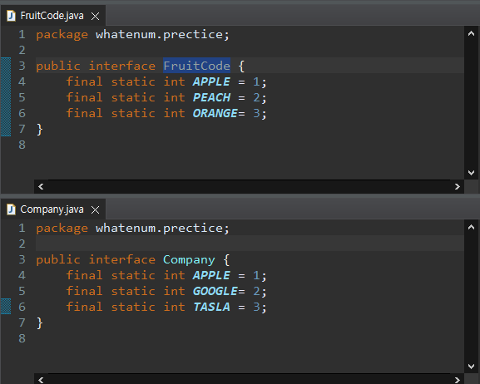

enum
문제 2
과일과 기업이 같다 !?

Slide 6
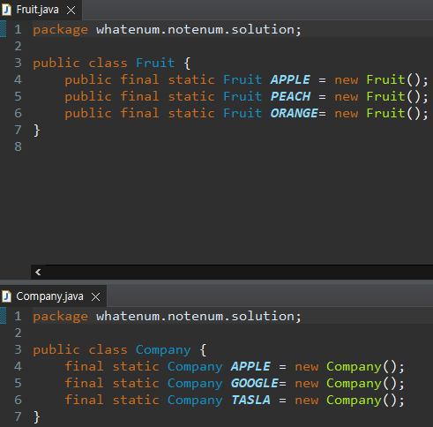
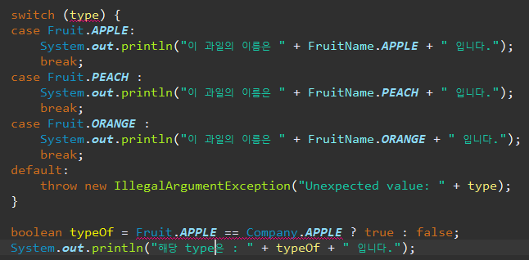
enum
enum을 사용하지 않은 해결방법 !
묵시적 오류는 해결했지만
switch로 사용할수없다 ㅠ

Slide 7
enum
enum의 도입 개요
2번의 문제점은 개발자 상의 실수를 했을경우 컴파일러
상에서 걸리주지도 못하고디버깅하며 찾아야 하는 오류기 때문에
개발중에 많은 불편을 발생시킵니다.
그래서 나온 개념이 enum입니다!

Slide 8
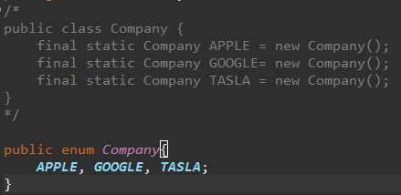
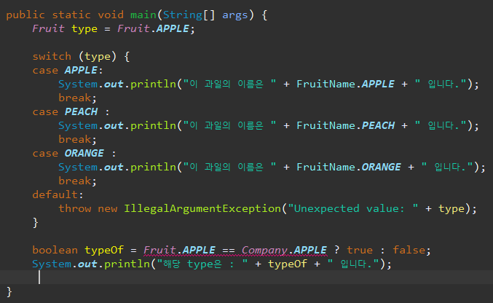
enum
enum사용방법
문법오류도 잡아주고
비교도 가능하고 !
위 세줄의 코드와 아래 한줄의 코드가 같은의미를 가지고있습니다 !

Slide 9
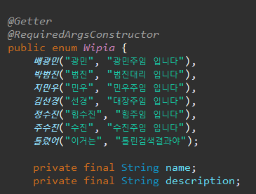
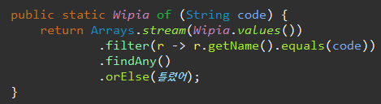
enum
enum의 생성자와 함수
enum은 생성자를 추가할 수 있습니다 !

Slide 10
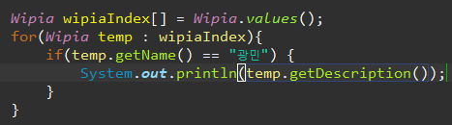
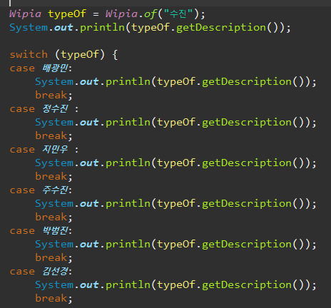
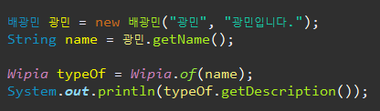
enum
enum의 생성자와 함수
enum에도 함수를 만들수있습니다 !
해당 함수는 아래 Switch 문과 같은 코드입니다
모두 같은 역할을 합니다.

Slide 11
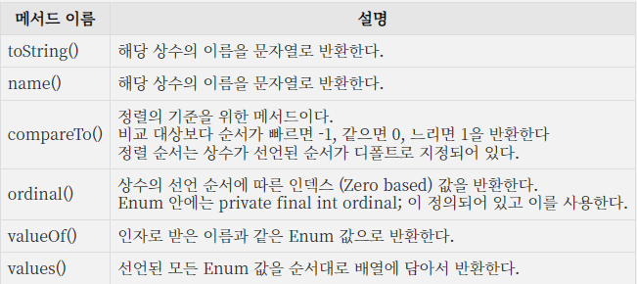
enum
enum이 제공하는 함수
enum의 생성자로 받은 인자로 함수를 불러서
enum에 선언된값을 비교할 수 있습니다.

Slide 12


enum
enum의 장점
• IDE의 지원을 받을 수 있다. 자동완성, 오타검증, 텍스트 리팩토리 등
• 허용 가능한 값들을 제한할 수 있다.
(여러가지 제약을 두며 제작자의 의도대로 프로그래밍 할 수있게 합니다)
• 리팩토링 시 변경 범위가 최소화 된다. 내용을 추가해도 Enum 코드만 수정하면 된다.
• 확실한 부분과 불확실한 부분을 분리할 수 있다.
• 문맥(Context)을 담을 수 있다.

Slide 13



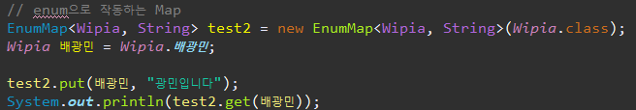
enum
enum은 그밖에도
enum의 모든 객체를 가져와서 사용하는
EnumSet 과
enum의 Map 형태인 EnumMap이 존재합니다
그밖의 기능

Slide 14


















감사합니다 !
enum

